Slide 1
Határtalanul!
Erdély múltja és jelene

Slide 2
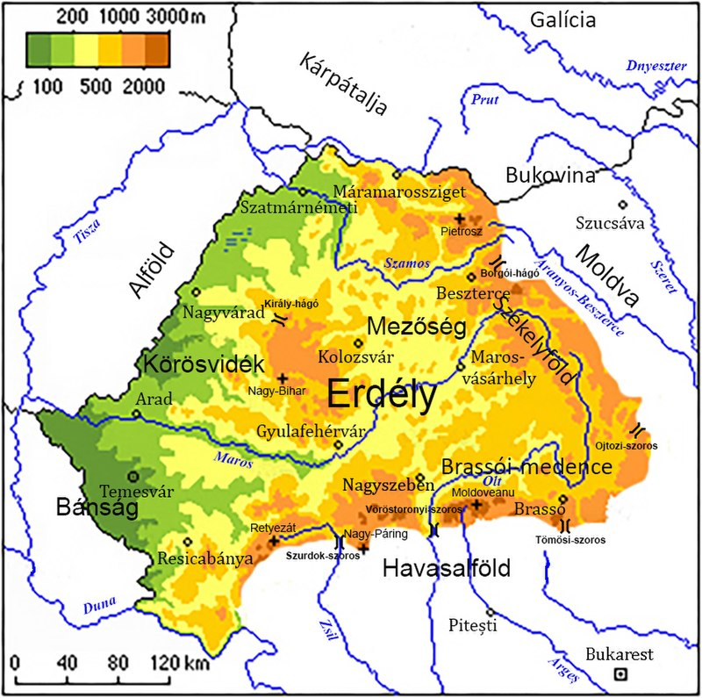
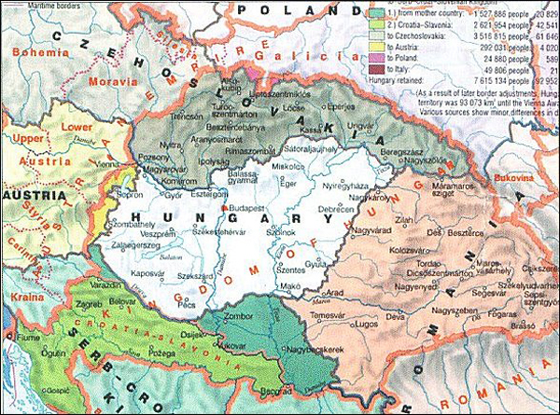

Slide 3
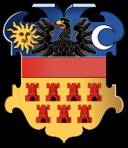
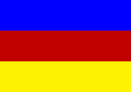
Erdély – Transsylvania – Siebenbürgen
Kelet-Közép-Európa
a Kárpát-medence keleti területén fekszik
Románia területéhez tartozik
Ma már csak történelmi hagyományai és sajátos kultúrája miatt tekinthető önállónak
16 megye összessége
Erdély + Partium + Kelet-Bánság
Királyhágó = „Erdély kapuja”
1920-ig a Magyar Királyság részét képezte

Slide 4
Korszakok
Magyar Királyság része (1526-ig)
Önálló Erdélyi fejedelemség (1526-1686)
A török kiűzése után (1686-1867)
Erdély a dualizmus korában (1867-1920)
Trianon után (1920-tól napjainkig)

Slide 5
Erdély a Magyar Királyság része
Honfoglalás (895-900) – a magyarság bevonulása a Kárpát-medencébe a Vereckei-hágón és Erdélyen keresztül történt
Erdély (korábban Erdőelve, latinul Transsylvania) néven ismert tartományt Szent István a Királyhágón túl, az Erdélyi-középhegység, a Keleti- és a Déli-Kárpátok között alakította ki.
Hét vármegyét hozott itt létre — Belső-Szolnok, Doboka, Fehér, Hunyad, Küküllő, Kolozs és Torda vármegyéket — melyek szimbólumai szerepelnek Erdély címerében. Ebből ered Siebenbürgen (Hétvárország), a tartomány német elnevezése is.

Slide 6
Erdély a Magyar Királyság része
vezetője: gyula, később az erélyi vajda (az ország második főméltósága)
központja 1003-tól Gyulafehérvár lett. Pár évszázaddal később a központ szerepkörét Kolozsvár vette át.
lakói a középkorban: magyarok, székelyek, szászok és románok
a mohácsi csata után a Magyar Királyság szétesett

Slide 7
Erdély – önálló fejedelemség
Buda elfoglalása után (1541) - a török uralom alatt, 1542-1687 között – önálló fejedelemségként létezett tovább, a lényeges kérdésekben megőrizve szabadságát
az önálló magyar államiságnak, a magyar érdekek védelmének és a magyar kultúra fejlődésének fellegvára lett
Területe ekkor néhány tiszántúli vármegyével (Arad, Békés, Bihar, Csanád, Közép-Szolnok, Zaránd, illetve később Kraszna, Máramaros, Szatmár, Szabolcs, Bereg, Ugocsa), a Partiumnak nevezett magyarországi részekkel bővült
az egyesítési tervek kiindulópontja

Slide 8
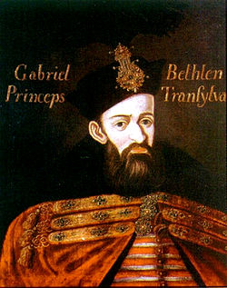
Erdély – önálló fejedelemség
Bocskai István és II. Rákóczi Ferenc Erdély fejedelmeként vívták a magyar szabadságharcot a Habsburgokkal
Báthori István fejedelem korában a törvényeket is magyarul alkották
Kolozsvárott jezsuita főiskolát alapítottak
Kolozsvárott, Brassóban és Szebenben nyomdák működtek
virágzott a humanista irodalom, sok erdélyi diák tanult külföldi egyetemeken
A „bölcs” fejedelem, Bethlen Gábor (1613-1629) és I. Rákóczi György (1630-1648) uralkodása pedig elhozta Erdély felvirágzását, aranykorát

Slide 9
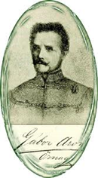
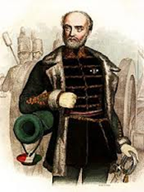
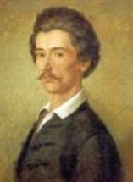
Erdély a török kiűzése után
Erdély és a magyarországi részek visszakerültek a király hatáskörébe, de Erdélyt a király közvetlenül Bécsből irányította
Tehát Erdély és Magyarország egy királyságon belül két ország/terület maradt, ezért követelték 1848-ban az Erdéllyel való egyesülést (Unió)
A magyar forradalom és szabadságharc végső csatáit e tájon vívta Bem apó, Gábor Áron, Segesvár közelében halt hősi halált Petőfi Sándor, Aradon a 13 hős tábornok

Slide 10
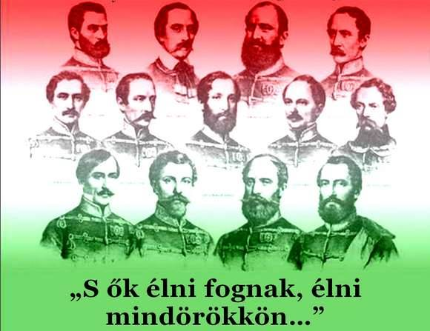

Slide 11
Erdély ismét a Magyar Királyság része
Az Erdéllyel való egyesülés az 1867-es kiegyezéssel valósulhatott meg, de ekkorra a 17. század végétől osztrák segítséggel letelepülő románság hamarosan túlsúlyba került
Ez Erdély felvirágzásának új korszaka: vasutak és közutak épültek, gyárak és iparvállalatok létesültek, megalapították a kolozsvári tudományegyetemet (1872) – jogutódja a szegedi egyetem
A fejlődést megtörte a világháború és az azt követő 1920. június 4-i trianoni békeszerződés, amely Erdélyt, az egykori Partiumot és a Bánság keleti felét Romániához csatolta

Slide 12
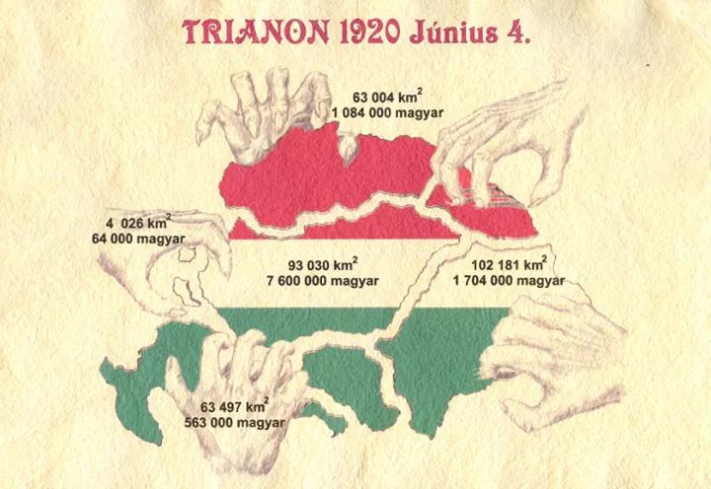

Slide 13
Erdély Románia része
1920. jún. 4.:Trianon → az elcsatolt terület egészét Erdélynek nevezzük, s történetének új fejezetét írjuk
a 2. világháború előtt, illetve alatt néhány évre visszakaptuk a Trianonban elcsatolt területek magyarlakta részét, de ez az állapot rövid ideig tartott
Erdély etnikai és vallási összetétele megváltozott: gyakorlatilag eltűnt az autonómiáját, identitását nyolc évszázadon át folyamatosan őrző félmilliós szászság és a sváb németség is
jelentősen csökkent Erdélyben a magyarság aránya is
a magyar egyetemen és a magyar tanintézmények tetemes részében az oktatást román tannyelvűvé tették
a hivatalos román népszámlálási statisztikák szerint 1,5 millió magyar él Erdélyben. Közülük közel háromnegyed millió, a magyarok 40%-a él a Székelyföldön

Slide 14
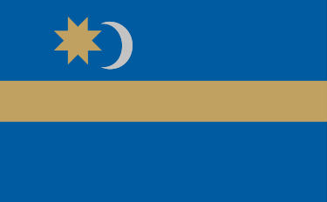
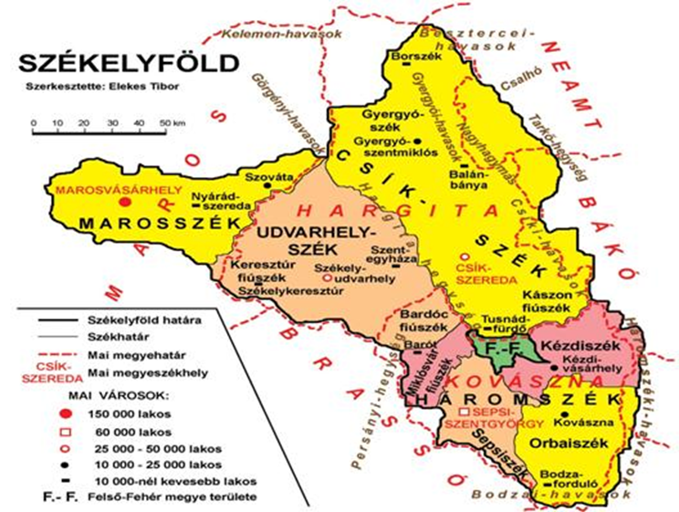
Székelyföld
az itt élő magyarok csaknem teljesen zárt magyar nyelvtömböt alkotnak
számuk 800 ezer körül lehet (2011)
megyék: Hargita, Maros, Kovászna, Bákó, Brassó, Neamt (18 város, 134 község)
nagyvárosok: Marosvásárhely, Sepsiszentgyörgy, Csíkszereda
az általuk lakott terület jó része 1952—1968 között Magyar Autonóm Tartományként szerepelt a román közigazgatásban és a térképeken, de 1968-ban a Székelyföld névleges magyar autonómiáját megszüntették
változás az 1989. december végi forradalom, vagyis a Ceauşescu-diktatúra megdöntése után következett be

Slide 15
A nemzeti összetartozás napja
A trianoni tragédiára emlékezve június 4-ét a Magyar Országgyűlés 2010-ben a nemzeti összetartozás napjává nyilvánította.
Az Országgyűlés a törvény elfogadásával kinyilvánította: „a több állam fennhatósága alá vetett magyarság minden tagja és közössége része az egységes magyar nemzetnek.”

Slide 16
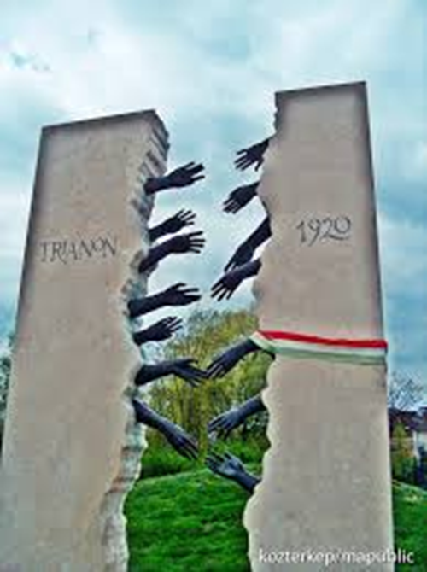
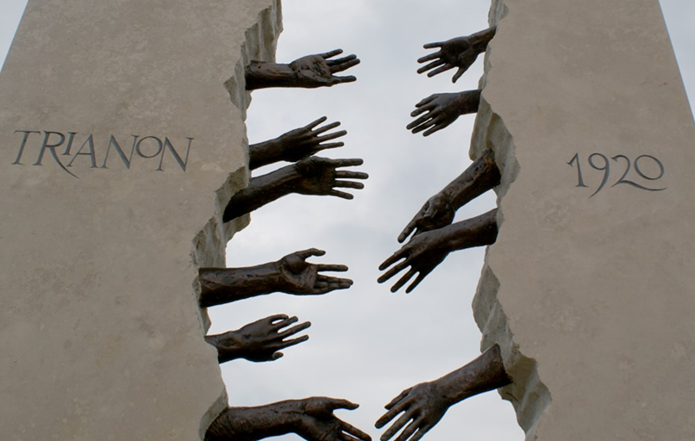
Trianon emlékezete…
Hatvan városának közterületén…

Slide 17
Köszönöm a figyelmet!

